Slide 1
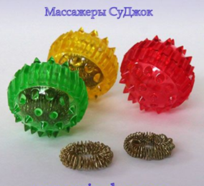
Мастер-класс:
«МИНУТКИ ЗДОРОВЬЯ»
Использование Метода Су-Джок, как элемента оздоровительной
гимнастики.

Slide 2
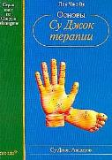
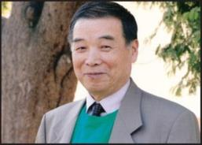
Су-Джок терапия -
одна из нетрадиционных здоровьесберегающих технологий, основанная на традиционной акупунктуре и восточной медицине, она считается одной из лучших систем самооздоровления.
Данный вид терапии разработан южно-корейским профессором Пак Чже Ву в 80-х годах XX века.

Slide 3
Метод терапии Су-Джок основан на том, что каждому органу человеческого тела соответствуют биоактивные точки, расположенные на кистях и стопах. Воздействуя на эти точки, можно избавиться от многих болезней или предотвратить их развитие. Су-джок - это метод, проверенный исследованиями и доказавший свою эффективность и безопасность. Эта система настолько проста и доступна, что освоить ее может даже ребенок. Метод достаточно один раз понять, затем им можно пользоваться всю жизнь.

Slide 4
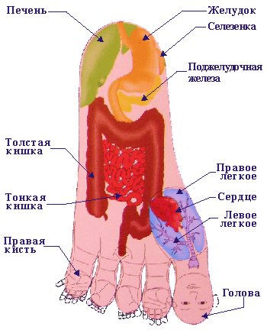
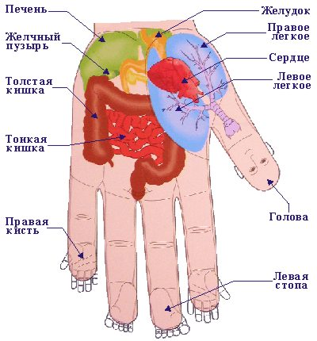
В переводе с корейского
"Су" означает – кисть "Джок" – стопа

Slide 5
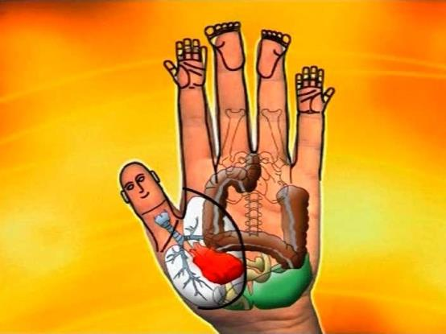
Воздействуя на точки, мы можем регулировать функционирование внутренних органов.
Например, мизинец – сердце,
безымянный – печень,
средний – кишечник,
указательный – желудок,
большой палец – голова

Slide 6
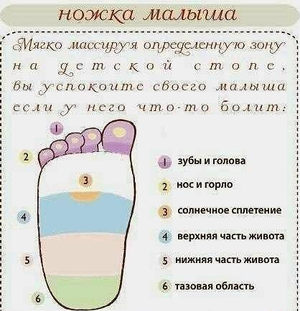

Slide 7
Достоинства Су – Джок терапии
Высокая эффективность - при правильном применении наступает выраженный эффект.
Абсолютная безопасность – неправильное применение никогда не наносит вред – оно просто не эффективно.
Универсальность – Су-Джок терапию могут использовать и педагоги в своей работе, и родители в домашних условиях.

Slide 8
Цель использования Су-Джок терапии:
Коррекция речевых нарушений, обеспечение оздоровления, поддержания и обогащения здоровья детей.
Задачи:
Нормализовать мышечный тонус, развивать координацию движений и мелкой моторики;
Активизировать области коры головного мозга, способствовать установлению межполушарных связей;
Содействовать снижению двигательной и эмоциональной расторможенности;
Использовать элементы Су-Джок терапии в различных видах деятельности и на различных этапах коррекционной работы.
Воздействие на активные точки
Активизация зон коры головного мозга
Развитие интеллекта
Хорошо развитая кисть

Slide 9
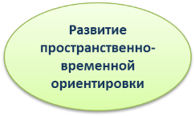

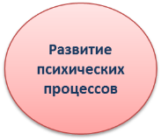

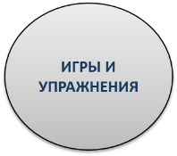
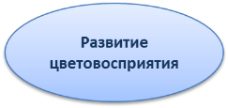
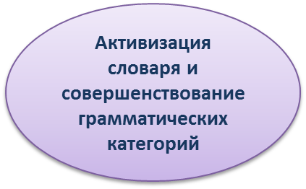
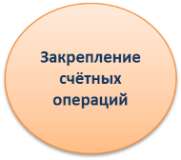
Полифункциональность СУ-Джок в коррекционной работе

Slide 10
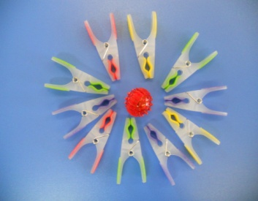
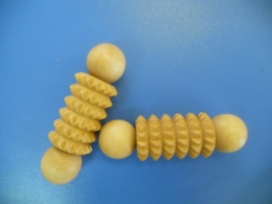
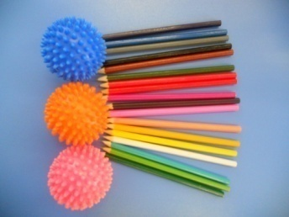
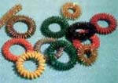
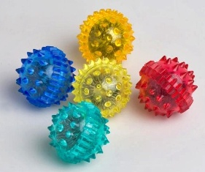
Приемы
Су – Джок терапии
Массаж

Slide 11
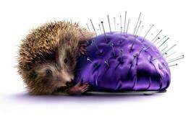
Знакомство детей с массажером
«Ежик»
Ежик колет нам ладошки,
Поиграем с ним немножко.
Ежик нам ладошки колет –
Ручки к школе нам готовит.
Потом ребенок гладит шарики ладошками со словами:
Я хочу тебя погладить.
Я хочу с тобой поладить.
Берем 2 массажные шарика и проводим ими по ладоням ребенка (его руки лежат на коленях ладонями вверх), делая по одному движению на каждый ударный слог:
Гладь мои ладошки, еж!
Ты колючий, ну и что ж!

Slide 12
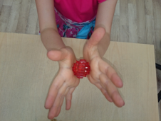
Массаж с Су-Джок шариком в стихах и сказках
(дети повторяют слова и выполняют действия с шариком или пружинкой в соответствии с текстом)
Я мячом круги катаю,
Взад – вперед его гоняю.
Им поглажу я ладошку.
Будто я сметаю крошку,
И сожму его немножко,
Как сжимает лапу кошка,
Каждым пальцем шар прижму,
И другой рукой начну.
Быть здоровым я хочу.
А теперь последний трюк –
Мяч летает между рук.

Slide 13
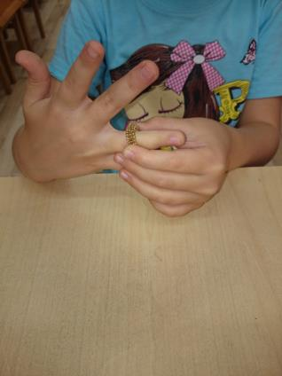
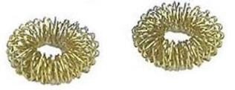
Массаж эластичным кольцом
Дети поочередно надевают массажные кольца на каждый палец, проговаривая стихотворение пальчиковой гимнастики.
Раз – два – три – четыре – пять (разгибать пальцы
по одному)
Вышли пальцы погулять.
Этот пальчик самый сильный, самый толстый и
большой.
Этот пальчик для того, чтоб показывать его.
Этот пальчик самый длинный и стоит он в середине.
Этот пальчик безымянный, он избалованный самый.
А мизинчик, хоть и мал, очень ловок и удал.

Slide 14
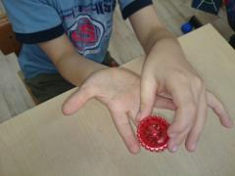
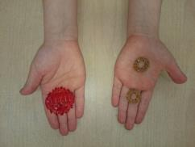
Использование Су – Джок шаров при автоматизации звуков
«Малыши»
На правой руке:
Этот малыш-Илюша, (на большой палец)
Этот малыш-Ванюша, (указательный)
Этот малыш-Алеша, (средний)
Этот малыш-Антоша, (безымянный)
А меньшого малыша зовут Мишуткою друзья. (мизинец)
На левой руке:
Эта малышка-Танюша, (на большой палец)
Эта малышка-Ксюша, (указательный)
Эта малышка-Маша, (средний)
Эта малышка-Даша, (безымянный)
А меньшую зовут Наташа. (мизинец)

Slide 15
Использование Су – Джок шаров при совершенствовании лексико-грамматических категорий
«Шарик кати – слово говори»
«Шарик мне назад верни, слово (слоги) верно повтори»
«Шар обратно прокати, слово (слоги, фразу) измени»
Упражнение «Один-много»
«Назови ласково»
«Скажи наоборот»

Slide 16
Использование Су – Джок шаров при совершенствовании навыков пространственной ориентации, ориентировки в схеме тела, развития памяти, внимания.
«Лево – право различаю, каждый свой я
пальчик знаю»
«Слушай и запоминай, повторяй и выполняй»
«Справа, слева я стучу - перепутать не хочу»
«Глазки закрывай, на каком колечко пальце, угадай»

Slide 17
В результате использования элементов Су-Джок терапии:
Осуществляется благоприятное оздоравливающее
воздействие на весь организм
Стимулируются речевые зоны коры головного мозга
Развивается координация движений и мелкой моторики
Развивается произвольное поведение, внимание, память, речь и другие психические процессы, необходимые для становления полноценной учебной деятельности

Slide 18
Спасибо за внимание!

